Slide 1
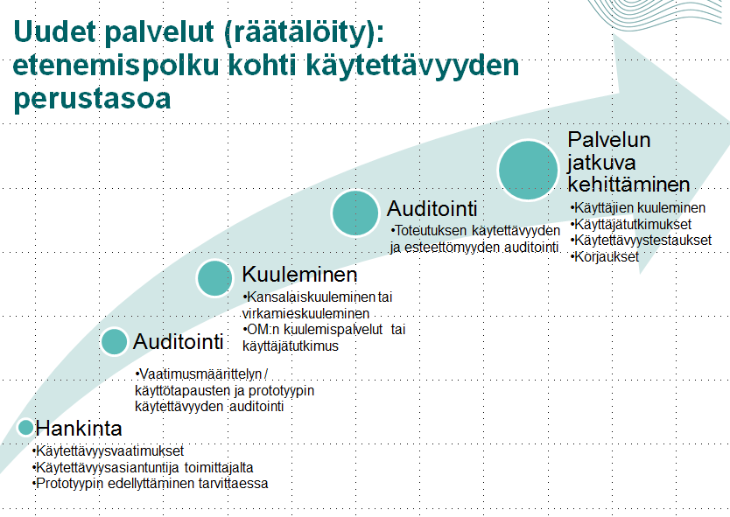
Uudet palvelut (räätälöity): Tomin kommentit
Jos näissä vaiheissa huomataan että järjestelmästä puuttuu jotain oleellista, sen toteuttaminen voi olla mahdotonta tai äärimmäisen kallista.
Hyvät käyttäjätutkimukset kannattaa tehdä esiselvitysvaiheessa. Vaikka videoida käyttöä, haastatella tarpeista, markkinatutkimuksia
Painopiste on kuvassa mielestäni huono, tässä vaiheessa ja tätä ennen pitää panostaa eniten
Notes:
Jos luokitusta ei ole tiedossa projektia aloitettaessa niin tarvittavat vaatimukset eivät toteudu ja
jälkeenpäin asioiden lisääminen voi olla mahdotonta tai kallista.

Slide 2
Uudet palvelut (räätälöity): etenemispolku kohti käytettävyyden perustasoa yhdellä slidella
(JOS hankkeen kustannukset menevät yli kilpailutusrajan 30 0000, kesto tyypillisesti 6kk – 1 vuosi)
HANKE
1. Esiselvitys Kuka käyttää, Mitä sisältää, Käyttäjä/asiakashaastattelut, taustatutkmus, use case videot
2. Kilpailutus
a. Vaatimusmäärittelyt (tähän pitää panostaa aikaa, tehdään yksityiskohtaiset konkreettiset vaatimuslistat, Huonot vaatimukset johtavat markkinaoikeuteen tai huonoon järjestelmään
b.Varsinainen kilpailutus, (valmistelu, kilpailutus – toimittajan valinta) (useita tapoja)
Neuvottelu menettely, hidas mutta voidaan paremmin vaikuttaa toimittajan valintaan
Normaalikilpailutus
EU kilpailutus
c. Valitun toimittajan kanssa järjestelmän testaus, auditointi, validointi, asennus Toteutuksen käytettävyyden ja esteettömyyden auditointi
d. Käyttöönotto, jalkautus, käyttäjien ohjeet, tietosuojaseloste jos tarpeen, muu dokumentaaio
Kuuleminen, jatkokehitys, kansalaiskuuleminen tai virkamieskuuleminen
OM:n kuulemispalvelut tai käyttäjätutkimus
Notes:
Jos luokitusta ei ole tiedossa projektia aloitettaessa niin tarvittavat vaatimukset eivät toteudu ja
jälkeenpäin asioiden lisääminen voi olla mahdotonta tai kallista.

Slide 3
Uudet palvelut (räätälöity): etenemispolku kohti käytettävyyden perustasoa
Esiselvitys Kuka käyttää, Mitä sisältää, Käyttäjä/asiakashaastattelut, taustatutkmus, use case videot
Esiselvitys
Mitä, kenelle, kuinka tärkeä ”Järjestelmän merkitys tutkimukselle ja opetukselle”
Esteettömyys ja käytettävyysvaatimukset
Käyttäjähaastattelut, ym
Tietoturva ja tietosuoja
Tiedon laatu, tietosuojan alaista tietoa?
Muuta luottamuksellista tai sisäistä tietoa: tilinpäätöstietoa, sopimuksia, tutkimustietoa.
käyttäjät, vain henkilökunta, vain oma organisaatio?
Materiaalin dynaamisuus? Onko materiaali tallennettu myös toiseen järjestelmään?
Käyttäjien määrä?
(jos tiedossa), alustava tekninen kuvaus, verkkoyhteydet, tietokannat?)
a. Vaatimusmäärittelyt, tehdään yksityiskohtaiset konkreettiset vaatimuslistat Huonot vaatimukset johtavat markkinaoikeuteen tai huonoon järjestelmään
b.Varsinainen kilpailutus, (valmistelu, kilpailutus – toimittajan valinta) (useita tapoja)
Neuvottelu menettely, hidas mutta voidaan paremmin vaikuttaa toimittajan valintaan
Normaalikilpailutus
EU kilpailutus
c. Valitun toimittajan kanssa järjestelmän testaus, auditointi, validointi, asennus Toteutuksen käytettävyyden ja esteettömyyden auditointi
Notes:
Jos luokitusta ei ole tiedossa projektia aloitettaessa niin tarvittavat vaatimukset eivät toteudu ja
jälkeenpäin asioiden lisääminen voi olla mahdotonta tai kallista.

Slide 4
Uudet palvelut (räätälöity): etenemispolku kohti käytettävyyden perustasoa
Kilpailutus
2. Kilpailutus (40 % ajasta )
Vaatimusmäärittelyt, tyypillisesti 100-200 vaatimusta
tehdään yksityiskohtaiset konkreettiset vaatimuslistat (esteettomyydestä, tietoturvasta, tekniset, saatavuus) Huonot vaatimukset johtavat markkinaoikeuteen tai huonoon järjestelmään
Requirement ID: 102 (e) When bitmap images are used to identify controls, status indicators, or other programmatic elements, the meaning assigned to those images shall be consistent throughout an application's performance.
Requirement ID: 256 When a product permits a user to adjust color and contrast settings, a variety of color selections capable of producing a range of contrast levels shall be provided.
Tähän pitää panostaa aikaa
Vaatimusten tekoon pitää osallistua kaikkien sidosryhmien, käyttäjät, tekniset ylläpitäjät, tietoturva, hankinta.. HUOM! Kun nämä on kerran tehty kunnolla, vaatimuslistaa voi käyttää kaikissa tulevissa projekteissa..
Varsinainen kilpailutus, (valmistelu, kilpailutus – toimittajan valinta) (useita tapoja)
Neuvottelu menettely, hidas mutta voidaan paremmin vaikuttaa toimittajan valintaan
Normaalikilpailutus
EU kilpailutus
Valitun toimittajan kanssa järjestelmän testaus, auditointi, validointi, asennus Toteutuksen käytettävyyden ja esteettömyyden auditointi
Notes:
Jos luokitusta ei ole tiedossa projektia aloitettaessa niin tarvittavat vaatimukset eivät toteudu ja
jälkeenpäin asioiden lisääminen voi olla mahdotonta tai kallista.

Slide 5
Uudet palvelut (räätälöity): etenemispolku kohti käytettävyyden perustasoa
Käyttö ja jatkokehitys kansalaiskuuleminen tai virkamieskuuleminen
OM:n kuulemispalvelut tai käyttäjätutkimus
Notes:
Jos luokitusta ei ole tiedossa projektia aloitettaessa niin tarvittavat vaatimukset eivät toteudu ja
jälkeenpäin asioiden lisääminen voi olla mahdotonta tai kallista.

